Slide 1
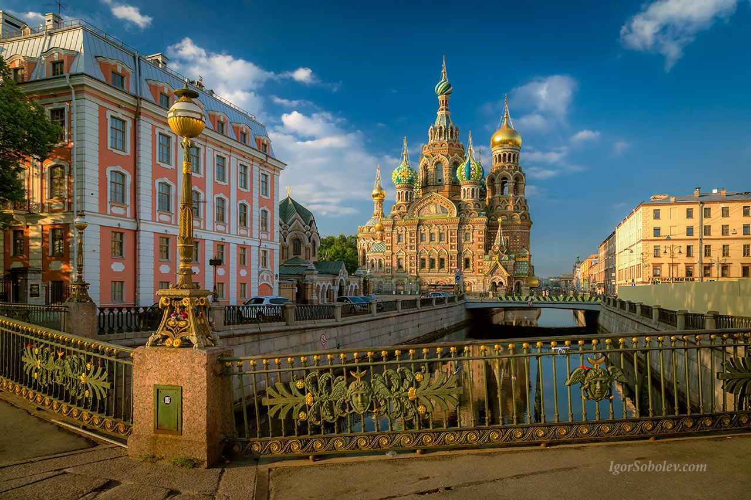
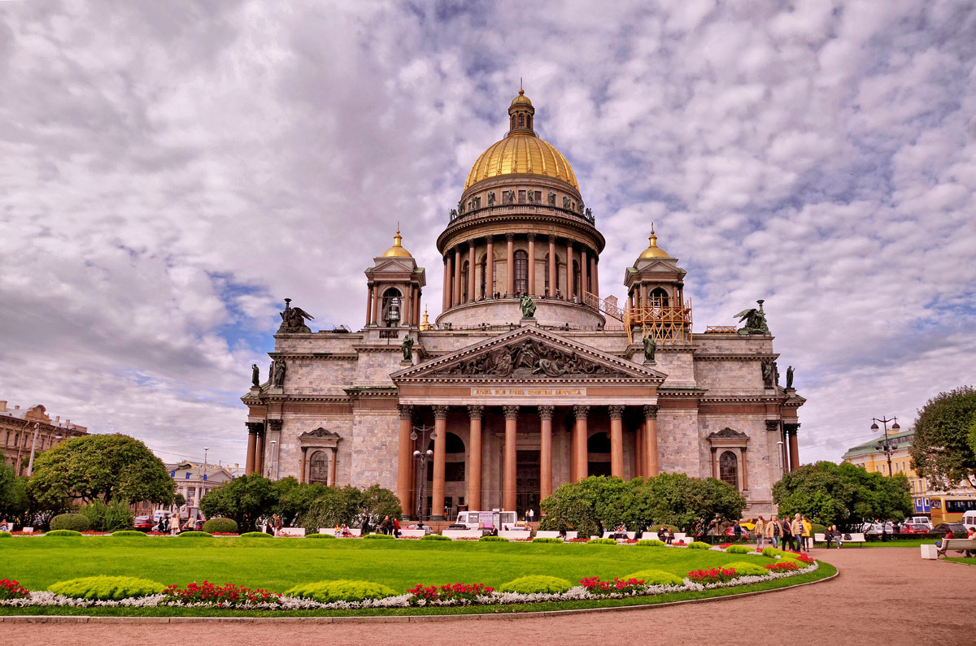
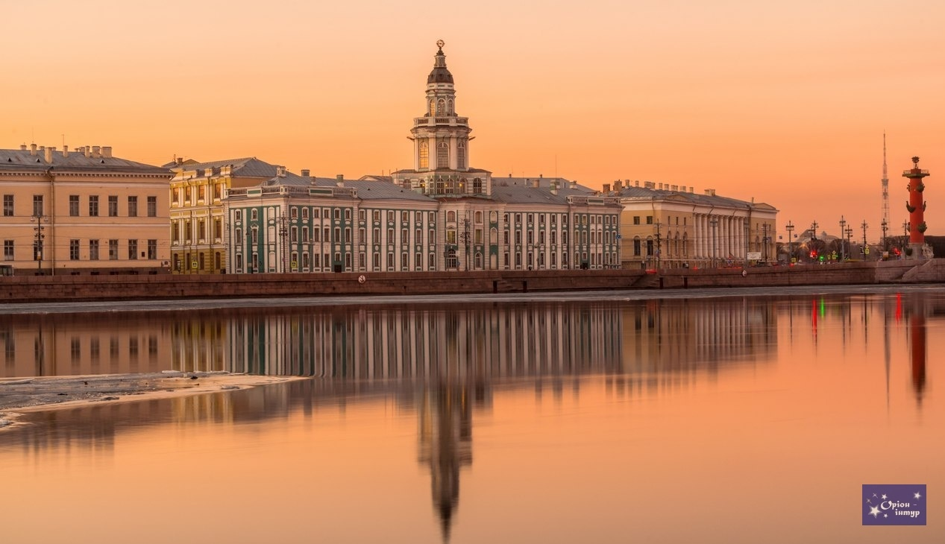
Познавательное развитие в средней группе
Тема «Виртуальная экскурсия по Санкт-Петербургу».
Подготовили воспитатели
Шихова Л.Л.
Кулаева А.Г.

Slide 2
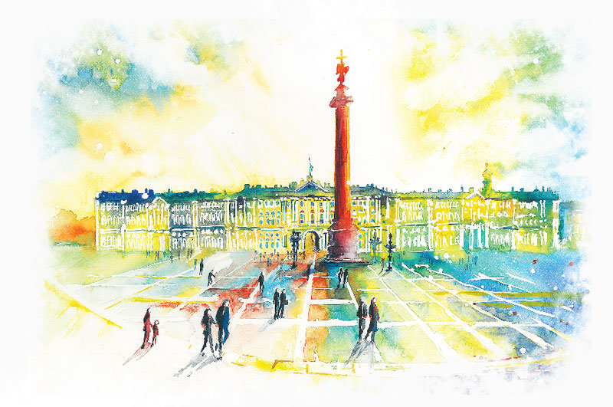
Девчонки и мальчишки,
а так же их родители!
Приглашаем Вас на познавательную и очень интересную экскурсию по нашему городу.

Slide 3
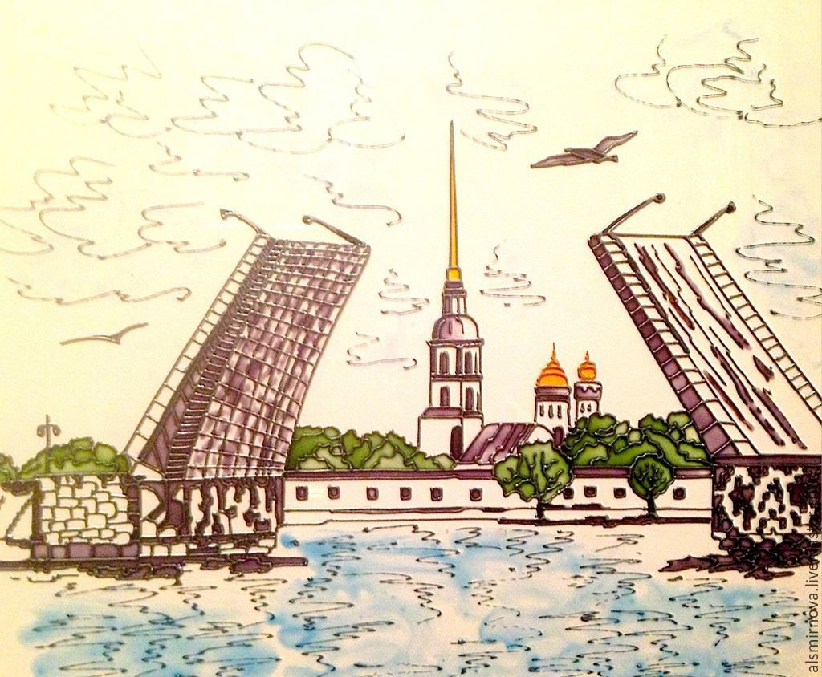
Сегодня мы отправимся на экскурсию по самым красивым местам нашего города.
Я буду вашим экскурсоводом, или гидом, так как я буду рассказывать вам об интересных местах нашего замечательного города.
Коль живём мы с вами, дети,
В лучшем городе на свете
В славном городе Петра
Нам узнать о нем пора.

Slide 4
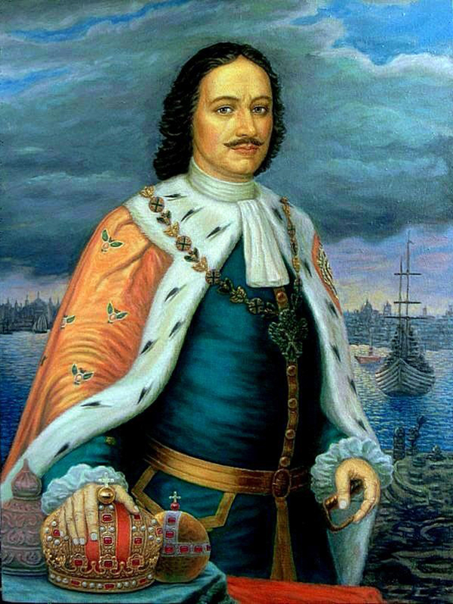
Наш город — Санкт–Петербург — один из самых больших и красивых городов. Очень много лет тому назад среди болот и лесов царь Пётр I начал строить новый город на Заячьем острове.
Жил давно в России царь,
Очень мудрый государь.
Он на троне не сидел,
Делал за день по сто дел.
Одержал побед немало,
Мореходом был бывалым;
Он и плотник, и кузнец,
Кто был царь тот удалец?

Slide 5
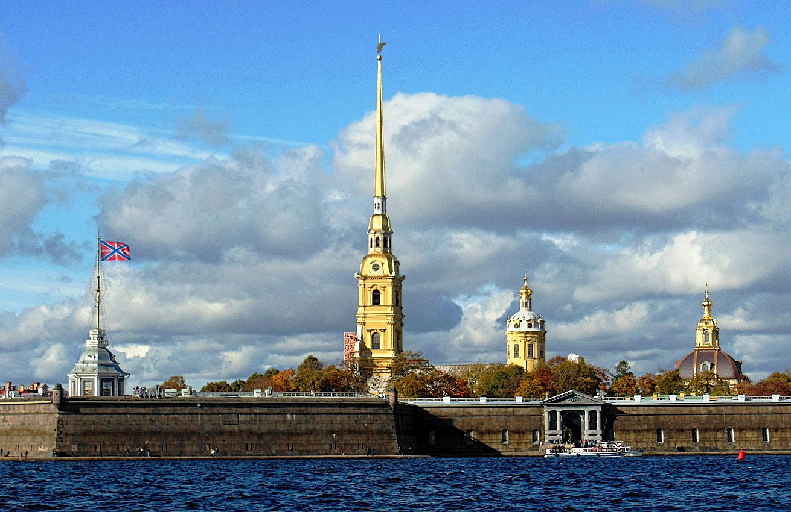
Строительство города началось с Петропавловской крепости.
Петр I построил на Заячьем острове несколько зданий и чтобы защитить их от врагов, холодного ветра, воды, он построил вокруг высокую и прочную стену. И получилась крепость.
Ветра вой и волн свирепость, всё видала, всё снесла
Петропавловская крепость, тучи рвущая игла.....

Slide 6
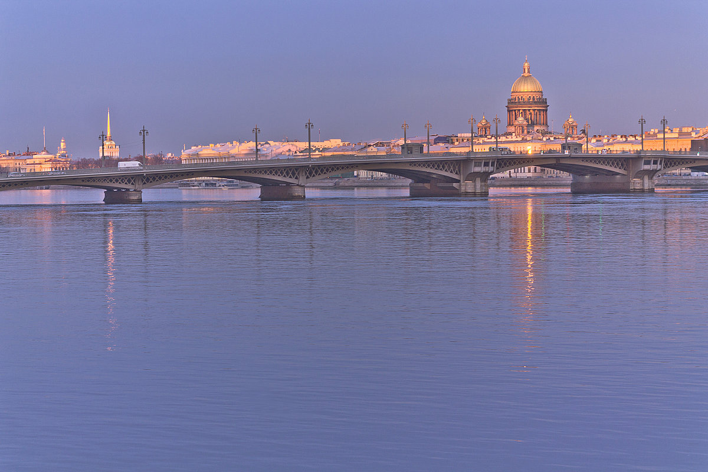
Наша экскурсия продолжается и что мы видим? Реку Неву .
Нева, как рубашка, на город надета, большие притоки – ее рукава,
Вода словно шелк серебристого цвета, прекрасны чугунных оград кружева

Slide 7
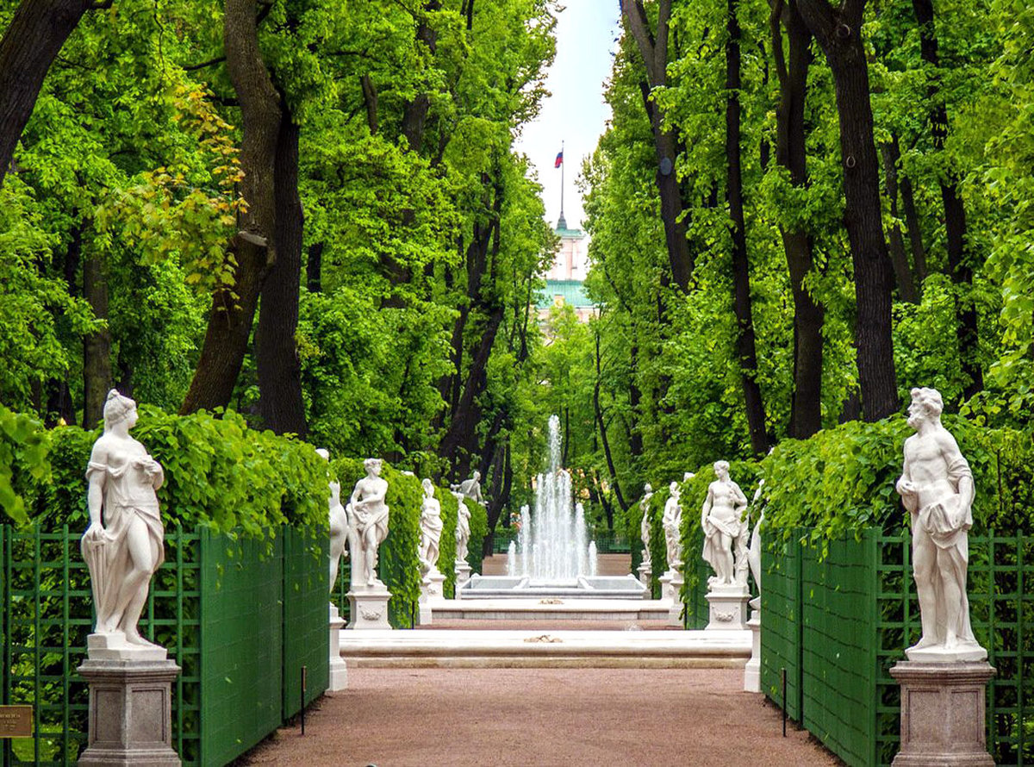
В нашем городе много парков, скверов и садов и самый известный - Летний сад.
На свете много есть чудес, но вот прекрасный сад:
С деревьями в одном ряду, скульптуры там стоят.

Slide 8
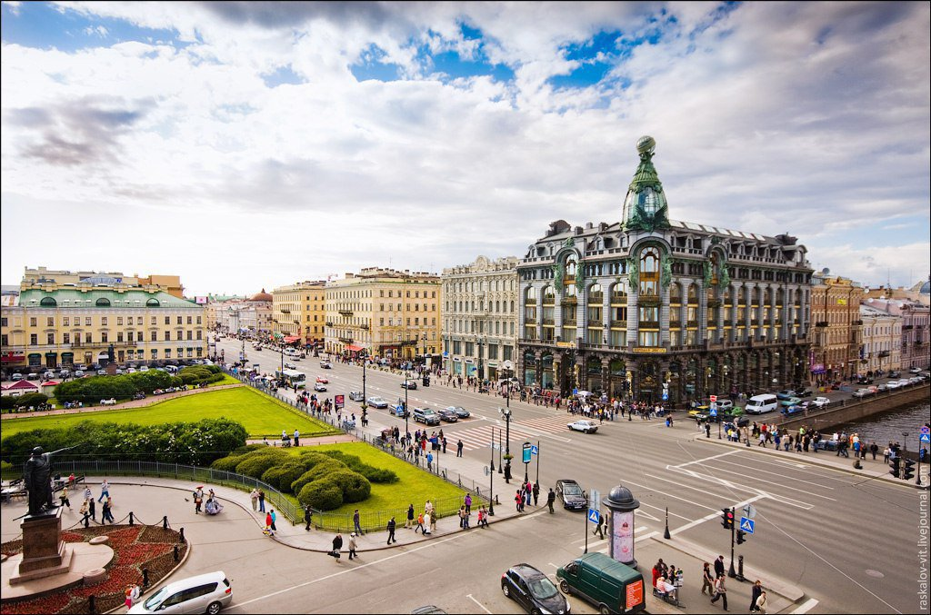
А сейчас мы на главной улице нашего города – Невском проспекте. Что мы видим? Красивые старые дома и широкую дорогу. На Невском проспекте всегда много людей, в том числе и из других стран.
Красивый, просторный, широкий и большой
Идет он от Дворцовой, встречается с Невой.

Slide 9
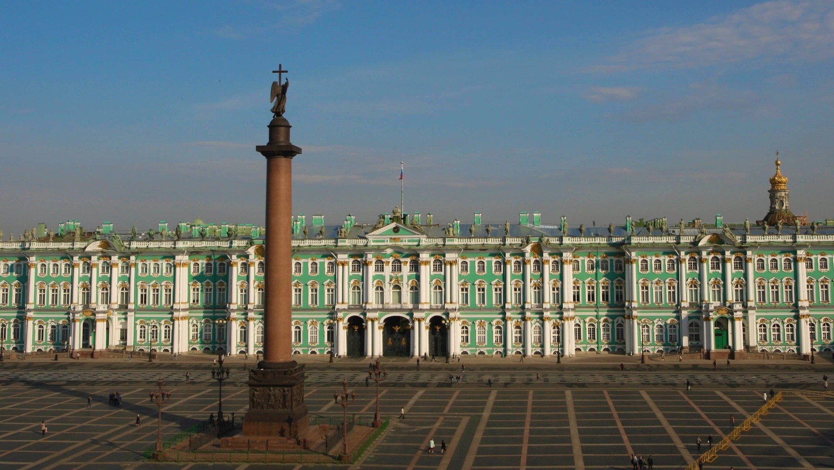
Пройдя по Невскому проспекту, мы попадаем с вами на Дворцовую площадь. Посередине площади стоит Александрийский столп. На его вершине находится ангел, который защищает наш город.
Площадь эта главная, площадь эта славная.
Побывать на ней все рады: тут проводятся парады.

Slide 10
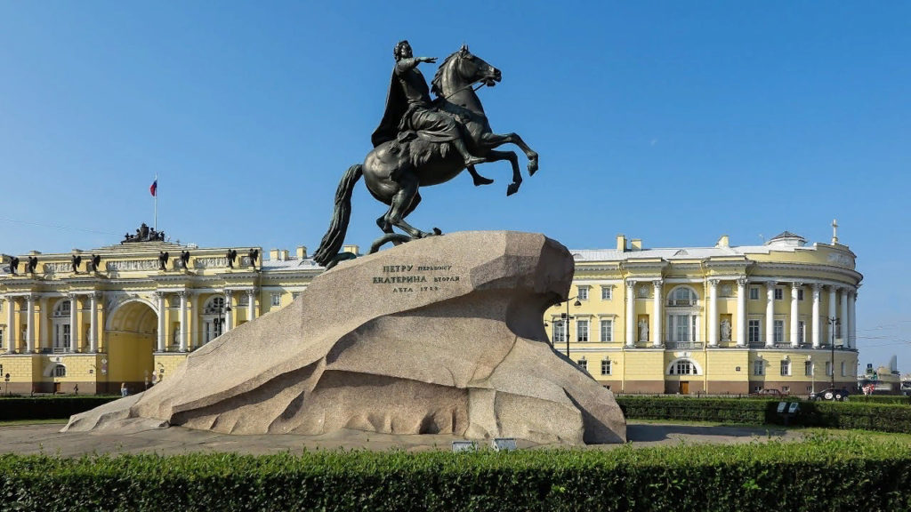
Наша экскурсия продолжается, и мы с Дворцовой площади отправляемся к Медному всаднику. «Медный всадник» - памятник основателю нашего города Петру I.
На коне сидит герой, он красивый, молодой.
Это память в честь Петра, много сделал он добра.

Slide 11
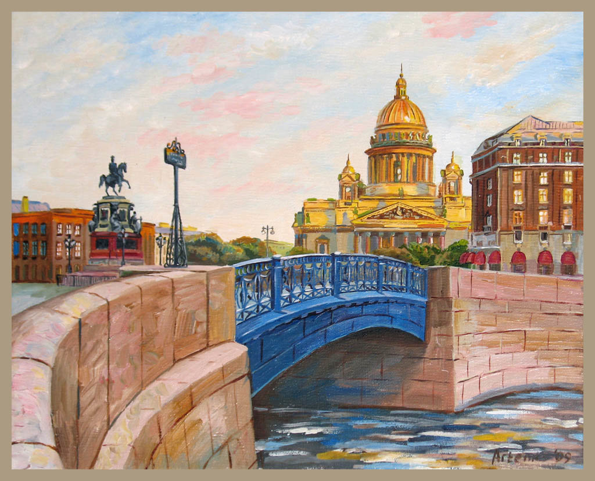
Наша экскурсия подходит к концу, а закончим мы ее словами стихотворения.
Мы очень любим город свой.
Сияет солнце над Невой,
Или дожди стучат в окно –
Его мы любим все равно.
Мы в этом городе живём.
И он растёт, и мы растём
(М. Борисова)

Slide 12
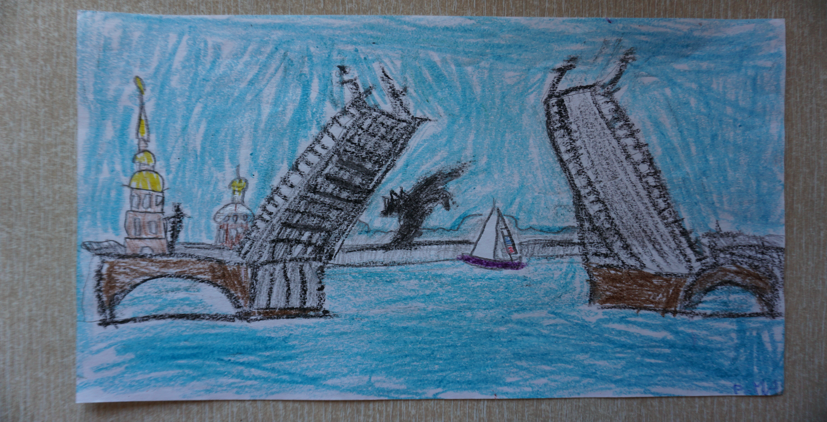
Санкт-Петербург глазами детей

Slide 13
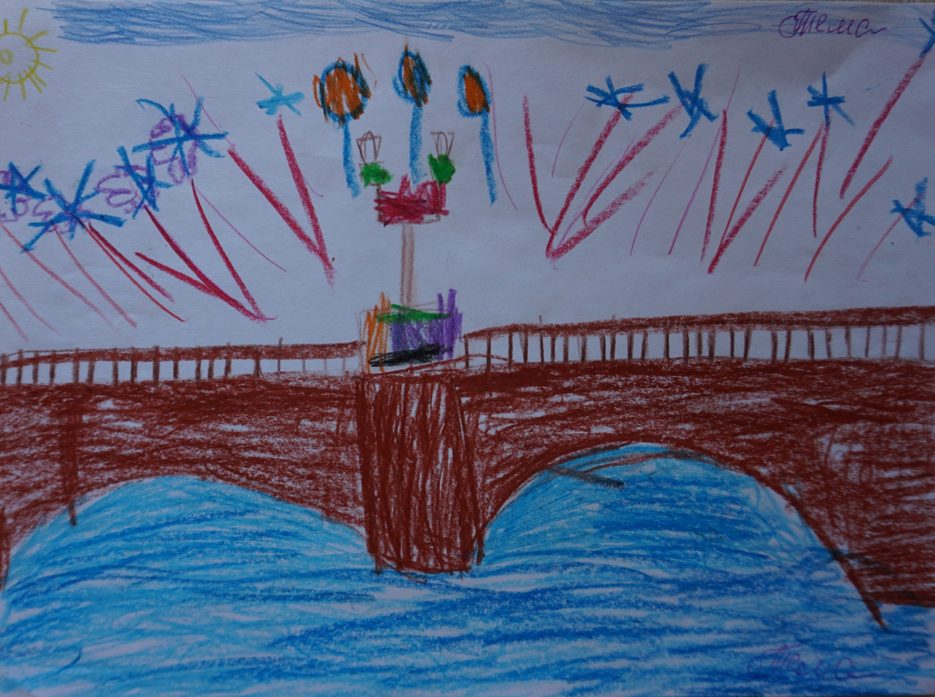

Slide 14
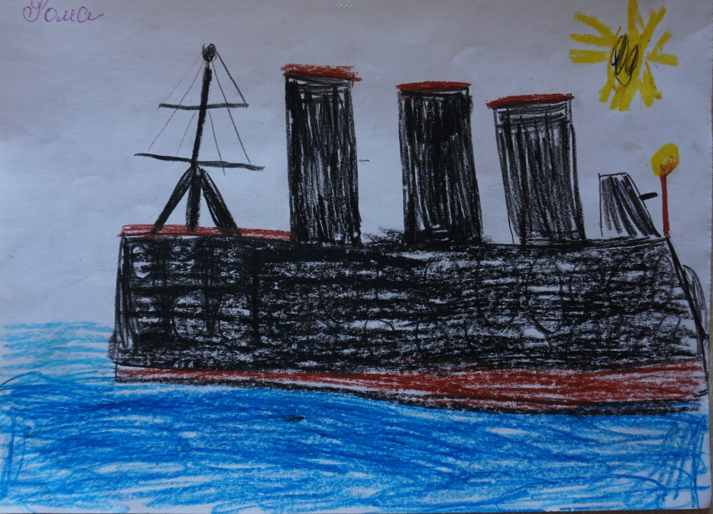

Slide 15
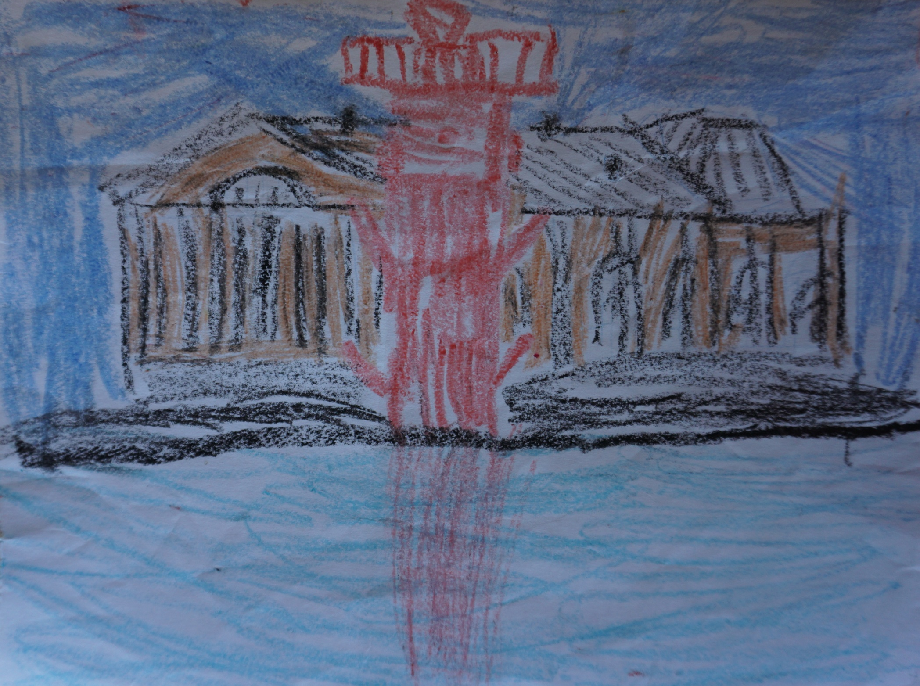

Slide 16
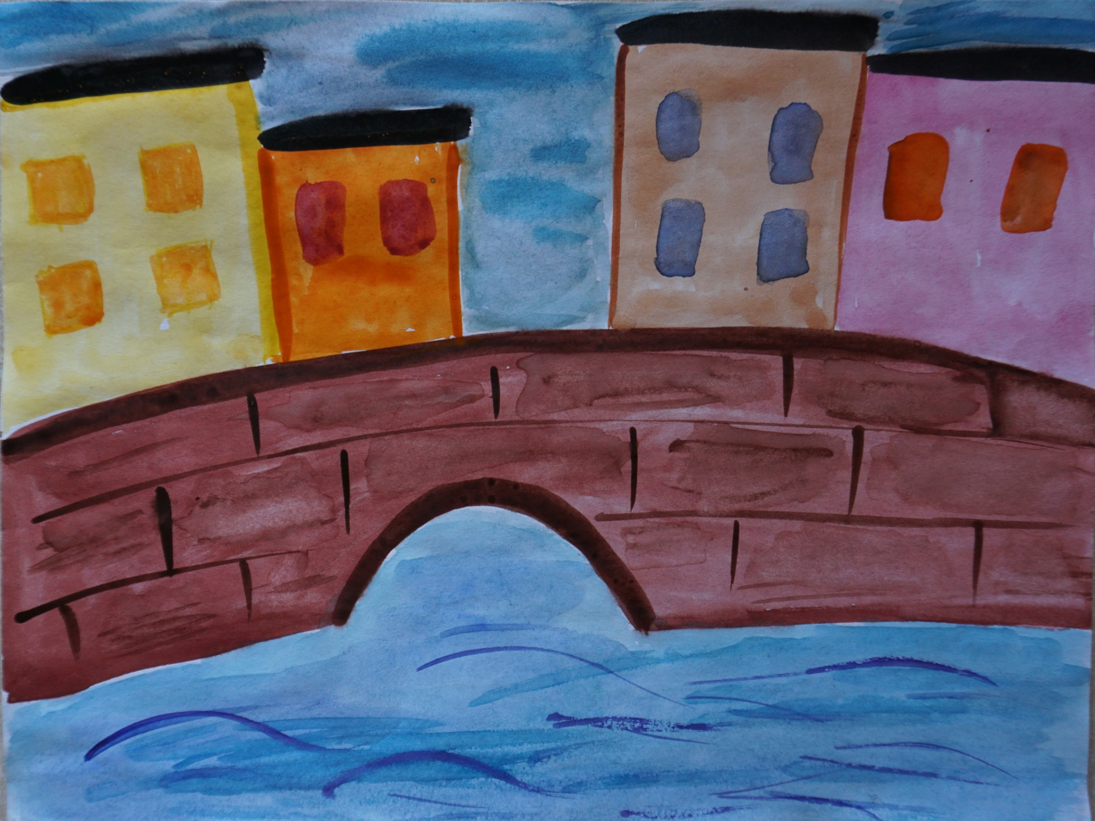

Slide 17



Санкт–Петербург в картинках и стихах

